Slide 1
Support de cours pour enseignants d’Architecture et de Génie Civil
Module 11 :
Développement durable et acier inoxydable

Slide 2
Définitions
Gaz à Effet de Serre (GES) : Équivalent-tonnes de CO₂ émis /1 tonne d’acier¹.
Potentiel de Réchauffement Global (PRG) : Rapport, sans dimension, de l’aptitude de différents gaz à effet de serre (GES) à piéger la chaleur dans l’atmosphère par comparaison à celle du dioxyde de carbone (CO₂)⁷. Par exemple, le PRG du méthane est 21. Le GES primaire émis lors de la fabrication de l’acier est du CO₂.
Consommation d'énergie primaire (GJ/t) : Consommation d’énergie nécessaire pour produire 1 tonne de matériau primaire (l’acier par exemple)¹.
Besoins bruts en énergie (GER) : Quantité totale d’énergie nécessaire pour un produit⁸.
Efficacité des matériaux : Mesure la quantité de matériau qui n’est pas éliminée de manière permanente, par enfouissement ou incinération, par rapport à la production d’acier brut¹.

Slide 3
Définitions
Inventaire du cycle de vie (ICV) : Procédure structurée, globale et normalisée au niveau international. Elle quantifie toutes les émissions produites, les ressources consommées, les impacts environnementaux et sanitaires induits ainsi que l’épuisement des ressources tout au long du cycle de vie complet d’un produit³.
Coût Global de Possession (CGP) : Outil pour estimer le coût total d’un bien dans la durée, incluant les coûts d’acquisition, d’utilisation, d’entretien et de destruction en fin de vie⁴.
Analyse du Cycle de Vie (ACV) : Pour un système de produits et d’activités, c’est un outil d’aide à la quantification et à l’évaluation du fardeau environnemental et des impacts associés, de l’extraction des matières brutes jusqu’à la fin de vie puis de la gestion des déchets. Cet outil est de plus en plus utilisé par l’industrie, les gouvernements et les associations environnementales pour aider à la prise de décision dans les stratégies liées à l’environnement et au choix des matériaux.

Slide 4
Définitions
Indicateurs de sécurité :
Taux de Fréquence :
Nombre d’accidents avec arrêt de travail/1 million d’heures travaillées¹.
Indicateurs de recyclage :
Taux de recyclage : Proportion de matériau collecté en fin de vie et qui rentre dans la chaîne de recyclage (par opposition à la proportion de matériau mis en décharge)⁵.
Contenu recyclé : Proportion, en unité de masse, de matériau recyclé post- ou pré-utilisation incluse dans un produit⁶.
Fardeau de résidus solides (FRS) : Il comprend les déchets miniers, les résidus, le mâchefer et les cendres de centrales électriques.

Slide 5
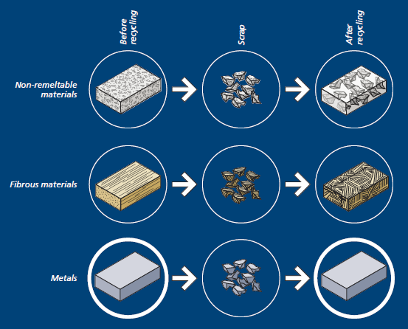
Commentaires sur les indicateurs :
Les indicateurs de recyclage ne prennent pas en compte la « dévalorisation* »
Les métaux peuvent être recyclés sans perte de qualité.
Comme les liaisons métalliques sont restituées après fusion et solidification, les métaux retrouvent leurs performances originales, même après plusieurs boucles de recyclage. Ceci permet de les utiliser de manière répétitive pour les mêmes applications.
Les caractéristiques de performance de la plupart des matériaux non métalliques, à l’inverse, se dégradent après recyclage⁴⁵.
Avant recyclage
Ferrailles, rebuts
Après recyclage
Matériaux qui ne peuvent pas être refondus
Matériaux fibreux
Métaux
*dévalorisation ou décyclage (de l’anglais « downcycling »)

Slide 6
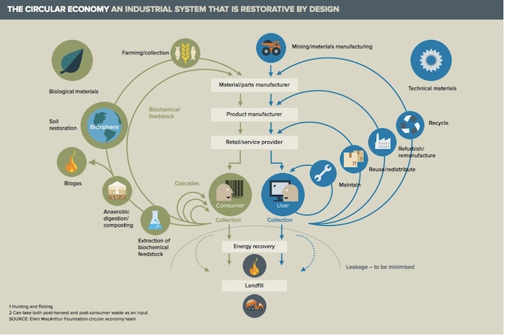
La dévalorisation est préférable à la mise en décharge mais on reste loin de l’économie circulaire^{46,47}
L’ÉCONOMIE CIRCULAIRE, UN SYSTÈME INDUSTRIEL QUI SE RECONSTITUE PAR NATURE
Collecter les déchets métalliques pour produire de nouveaux alliages est une des boucles de recyclage les plus courtes
Agriculture/
récoltes
Minerais
Produits manufacturés
Matériaux biologiques
Matériels techniques
Fabricant du matériau/ de composants
Restauration des sols
Fabricant du produit
Matières premières biologiques
Recyclage
Détaillant/Prestataire de service
Rénovation/refabrication
Réutilisation/redistribution
Biogaz
Cascades
Maintenance
Digestion anaérobie/
compostage
Consommateur
Usager
Extraction de matières premières organiques
Valorisation énergétique
Mise en décharge
Fuites/pertes - à minimiser
Source : Ellen McArthur Foundation circular economy team
L’économie circulaire vise à établir des boucles de ressources fermées, reproduisant les écosystèmes naturels, dans le fonctionnement de notre société et de notre économie.
Notes:
http ://www.circle-economy.com/circular-economy/
http ://www.irishenvironment.com/iepedia/circular-economy/

Slide 7
Développement durable
Socio-environnemental
Justice environnementale
Gestion des ressources naturelles
locales & globales
Environnemental
Utilisation des ressources naturelles
Gestion environnementale
Prévention des pollutions
(air, eau, sol, déchets)
Économico-environnemental
Efficacité énergétique
Aides/Incitations pour l’utilisation des ressources naturelles
Développement durable
Social
Niveau de vie
Éducation
Société civile
Égalité des chances
Économique
Profits
Économies
Croissance économique
Recherche & Développement
Adapté de
Sustainability Assessment
Université du Michigan, 2002
Socio-économique
Éthique des affaires
Commerce équitable
Droits des travailleurs
« Le développement durable concerne le cycle complet d’un produit de construction, de l’acquisition des matières premières jusqu’à sa destruction finale et la gestion des déchets en passant par sa conception, son calcul, sa fabrication et son utilisation. » (Rossi, B. 2012)⁹

Slide 8
Développement Durable et acier inoxydable :
Environnement
Social
Économique

Slide 9
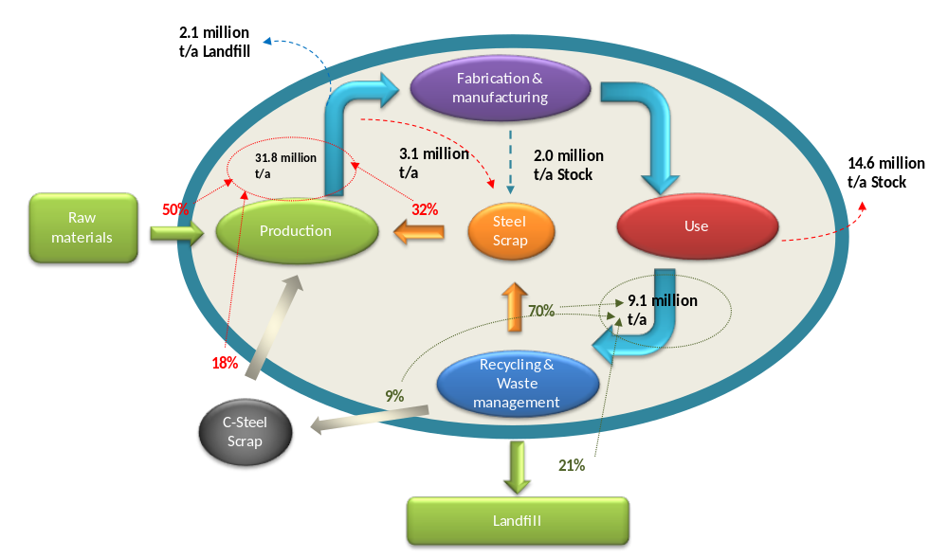
1. Environnemental
Production ⇨ Utilisation ⇨ Recyclage ¹⁵
Life cycle of stainless steel in 2010. (YaleUniversity/ISSF stainless steel project 2013)

Slide 10
Comléments sur durée de vie et recyclage ^{15, 23-25}
Domaine d’utilisation | Durée de vie moyenne (années) | Vers décharge | Collecté pour recyclage
 |  |  | Total | Comme inox | Comme acier ordinaire
Bâtiment et infrastructure | 50 | 8% | 92% | 95% | 5%
Mobilité (automobiles) | 14 | 13% | 87% | 85% | 15%
Mobilité (autres) | 30
Machines | 15 | 8% | 92% | 95% | 5%
Electromenager et électronique | 15 | 30% | 70% | 95% | 5%
Produits métalliques | 15 | 40% | 60% | 90% | 20%

Slide 11
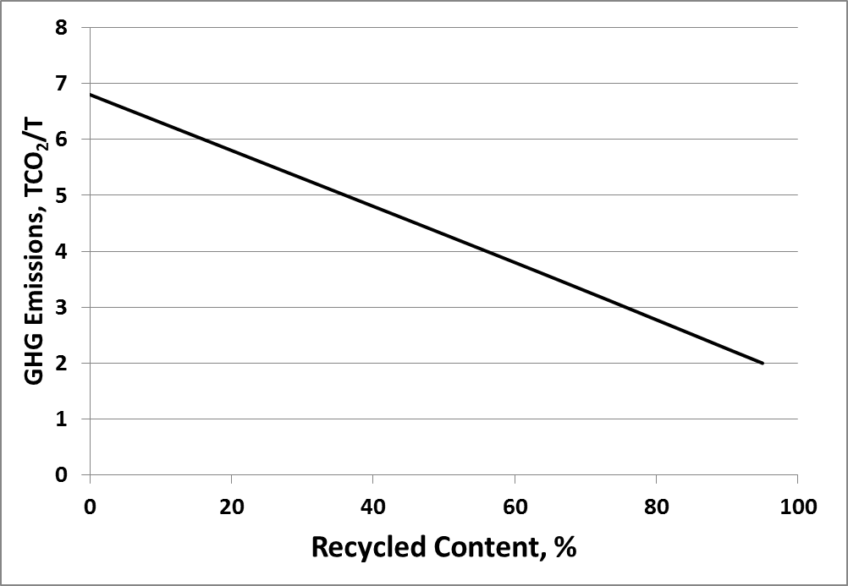
Émissions de GES vs Contenu Recyclé^{11,12,13,14}
Émissions de GES (t CO_{2 éq.}/t)
Situation actuelle*
Contenu recyclé (en %)
*Le pourcentage de contenu recyclé est limité par la quantité de ferrailles inox disponibles

Slide 12
Contenu recyclé de l’acier inoxydable
Matériaux recyclés issus de la production d’inox et de sa transformation en produits finis
Matières premières ajoutées en complément
Matériaux issus du recyclage de produits en fin de vie
25
35
40 %

Slide 13
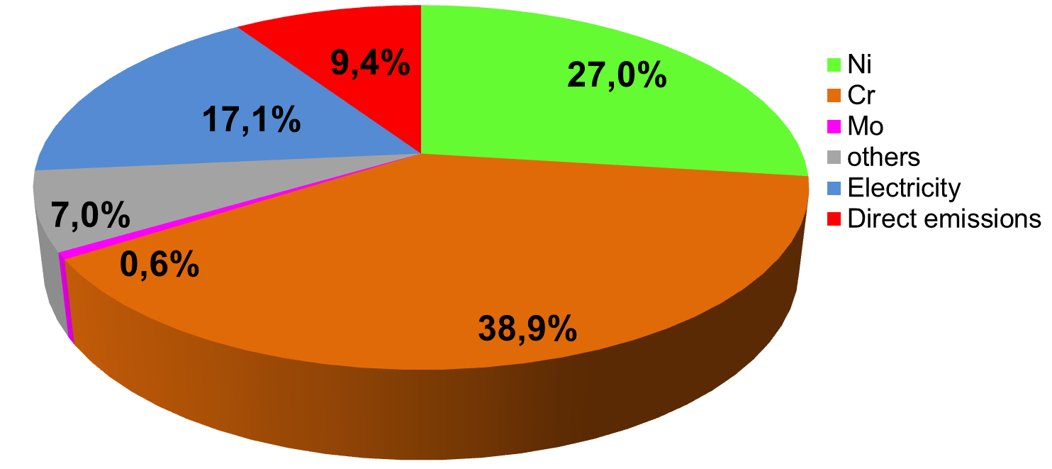
Émission de gaz à effet de serre (GES) pour l’acier inoxydable¹⁵
3,81 tonnes de CO_{2 équivalent}/1 tonne d’acier inoxydable¹⁶
}
Ni
Cr
Mo
Autres
Électricité
Émissions directes
Raw materials
Matière premières
Répartition des émissions¹⁷ :
Matière premières : ~70 %
Production d’électricité : ~17 %
Production de l’acier : ~9 %
Note : Ceci ne prend pas en compte le nickel issu de la filière fonte au nickel (Nickel Pig Iron) pour laquelle l’émission de GES pour le nickel est estimée au triple de la valeur utilisée ici. La Chine est actuellement le seul pays à utiliser cette filière

Slide 14
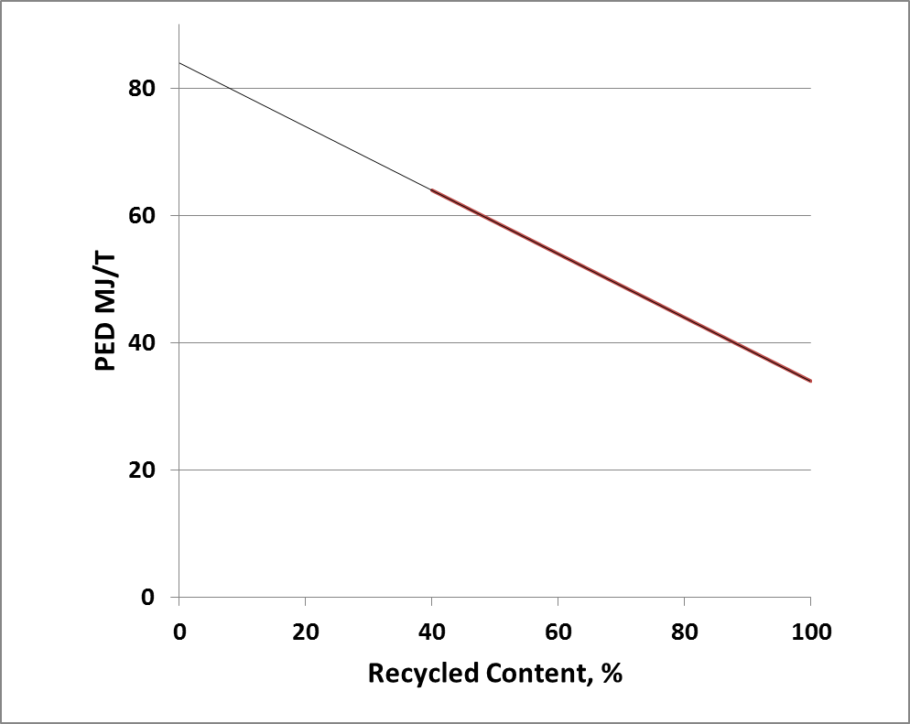
Consommation en énergie primaire¹⁸
Situation actuelle*
Consommation en énergie primaire (MJ/t)
Contenu recyclé (%)
* Le pourcentage de contenu recyclé est limité par la quantité de ferrailles inox disponibles

Slide 15
Impacts environnementaux pour la production, de l’extraction des matières premières à la sortie d’usine¹⁹
Métaux | Procédé de fabrication | GER (MJ/kg) | PRG (kg CO_{2éq}/kg) | PA (kg SO_{2éq}/kg) | FRS (kg/kg)
Acier inoxydable | Four électrique et AOD (décarburation argon-oxygène) | 75 | 6,8 | 0,051 | 6,4
Acier | Filière intégrée (haut-fourneau et convertisseur à oxygène) | 23 | 2,3 | 0,020 | 2,4
Aluminium | Procédé Bayer, Electrolyse Hall-Heroult | 361 | 35,7 | 0,230 | 16,9
Cuivre | Pyrométallurgie/conversion et électro-raffinage | 33 | 3,3 | 0,040 | 64
 | Lixiviation en tas puis électro-récupération ou extraction par solvant | 64 | 6,2 | - | 125
GER : Consommation Brute en Énergie (Gross Energy Requirement)
PRG : Potentiel de Réchauffement Global
PA : Potentiel d’Acidification
FRS : Fardeau de Résidus Solides

Slide 16
Impacts environnementaux pour la production des métaux, de l’extraction des matières premières à la sortie d’usine²⁰
Consommation en énergie brute pour la production de divers métaux, des matières premières à la sortie de l’usine
Potentiel de Réchauffement Global (PRG) pour la production de divers métaux, des matières premières à la sortie de l’usine
(sans aucun contenu recyclé)
Besoin en énergie brute (MJ/kg de métal)
PRG (kg équivalent CO₂ /kg de métal)
400
40
350
35
300
30
250
25
200
Hydro
20
150
15
Hydro
Pyro
Pyro
100
10
50
Pyro
Hydro
ISF
Elect
ISF
5
Hydro
ISF
Elect
BS
Pyro
BS
ISF
0
0
Acier inoxydable
Titane
Acier
Aluminium
Cuivre
Cuivre
Plomb
Plomb
Nickel
Nickel
Zinc
Zinc
Acier inoxydable
Titane
Acier
Aluminium
Cuivre
Cuivre
Plomb
Plomb
Nickel
Nickel
Zinc
Zinc

Slide 17
On n’utilise pas les mêmes quantités de matériaux pour remplir une même fonction ou une même utilisation²¹
Exemple :
Impacts environnementaux potentiels indicatifs pour 3 revêtements de parois
Matériau | Consommation en énergie primaire (MJ/m²) | PRG (kg _{CO2-éq.} /m²) | Scénario de fin de vie
Stratifié haute pression comme le Trespa® | 759,3 | 23,9 | 50% réutilisation + 50% en décharge
Plâtre de base | 144,2 | 12,7 | Non recyclé
Acier inoxydable 0,5 mm | 140,5 | 7,2 | RR = 95%
Acier inoxydable 0,8 mm | 191,7 | 11,3 | RR = 95%
RR : Recyclage-réutilisation

Slide 18
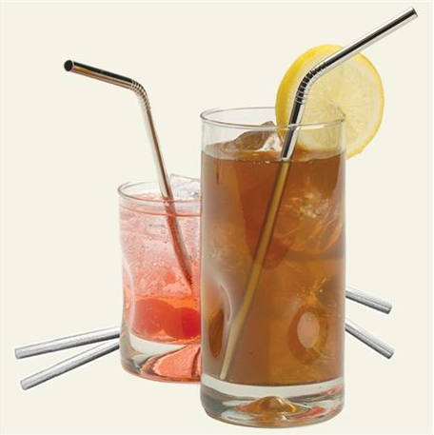
Efficacité des matériaux
Réutiliser
Réduire
Recycler
Réduire :
la quantité de matières premières pour produire l’acier inoxydable (40 %), afin de diminuer les émissions de CO₂.
Réutiliser :
La durabilité des aciers inoxydables rend sa réutilisation particulièrement importante.
Exemples : bouteilles, gobelets, tasses, pailles…
L’usage unique de plastiques devient progressivement interdit

Slide 19
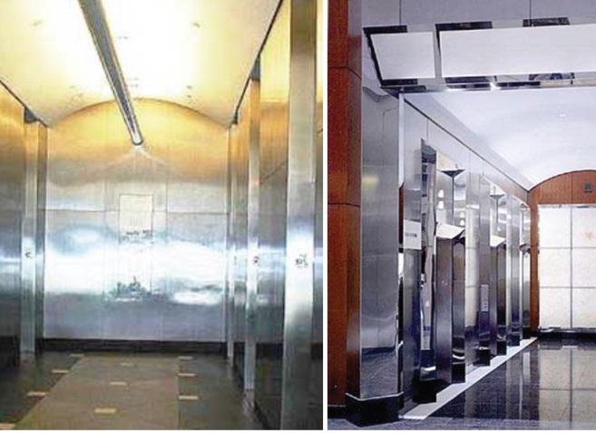
Exemple de réutilisation!²²
Réutiliser
Réduire
Recycler
Après 50 ans d’utilisation, ces panneaux en acier inoxydable étaient sales et rayés. A l’occasion de la rénovation du hall, les vieux panneaux ont été démontés, nettoyés, polis à nouveau puis réutilisés.

Slide 20
Efficacité des matériaux
Réutiliser
Réduire
Recycler
Recycler :
L’acier inoxydable est recyclable à 100 % et toutes les ferrailles inox collectées (82 %) sont réutilisées.
Produire de l’acier inoxydable à zéro-déchet ⇨ Les laitiers et les poussières sont les principaux résidus et sous-produits de la fabrication de l’acier mais ils sont recyclables. A titre d’exemple, les laitiers peuvent être utilisés dans les enrobés routiers.

Slide 21
LEED* et données ICV pour l’acier inoxydable
L’U.S. Green Building Council a publié la version 4 du LEED* en 2013
  La nouvelle version contient des modifications favorables à l’acier inoxydable :
    l’importance de la durée de vie est accrue
    exigences plus strictes sur les émissions de COV** (ceci pose problème à quelques matériaux tels que les plastiques)
L’U.S. General Services Administration (qui gère les bâtiments et les propriétés du gouvernement US) a récemment approuvé l’utilisation du LEED*
  Le fédéral et les états exigent de plus en plus le LEED ou des certifications similaires pour les bâtiments neufs ou modifiés
*LEED : « Leadership in Energy and Environment Design ».
**COV : Composants Organiques Volatiles. Pour l’acier inoxydable, très faibles émissions lors de la production et de la fabrication (pas encore de données disponibles) et aucune pendant l’utilisation

Slide 22
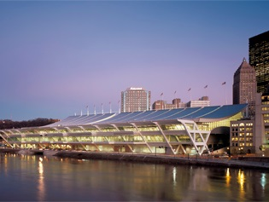

Bâtiment durable avec acier inoxydable : le centre de congrès David L. Lawrence à Pittsburgh (2003)²⁶
Statut « LEED* Or »
Toiture :
Acier inoxydable de nuance S30400
Dimensions : 280 × 96 m
Enveloppe de 23 000 m² , épaisseur 0,6 mm, poids environ 136 tonnes

Slide 23
Bâtiment durable avec l’acier inoxydable : le statut « LEED* Or »
Le statut « LEED Or » récompense :
  Le redéveloppement de friches industrielles
  Les solutions de transports alternatifs
  La réduction de l’utilisation de l’eau
  L’efficacité énergétique
  L’utilisation de matériaux n’émettant pas ou peu de produits toxiques
  Les conceptions innovantes
*LEED : Leadership in Energy and Environment Design.

Slide 24
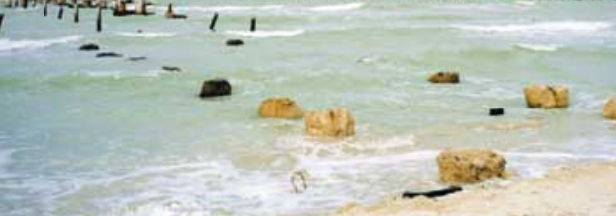
Développement durable en Génie Civil avec l’inox :
La jetée Progreso ²⁷
A Progreso (Mexique), une jetée a été construite en 1970.
L’environnement marin a entraîné la corrosion des armatures en acier au carbone et la structure s’est effondrée.

Slide 25
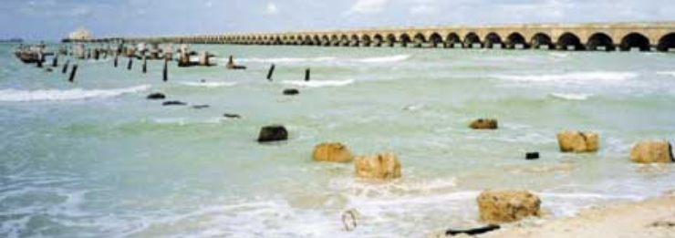
Développement durable en Génie Civil avec l’inox :
La jetée Progreso
La jetée voisine a été construite entre 1937 et 1941 en utilisant des ronds à béton en acier inoxydable.

Slide 26
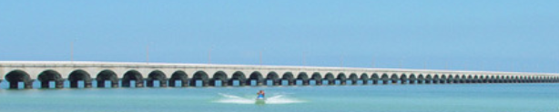
Développement durable en Génie Civil avec l’inox :
La jetée Progreso
Depuis sa construction, elle n’a nécessité aucun d’entretien et est restée comme neuve.

Slide 27
2. Social
Un matériau de développement durable est sans danger pour les personnes qui le produisent, l’utilisent et le recyclent.
L’acier inoxydable est sans danger lors de sa production, et de son utilisation. Pour ces raisons, c’est le matériau de prédilection pour les applications médicales, alimentaires, ménagères et équipement de restauration.
La sécurité et la santé des employés sur les lieux de travail sont prioritaires dans l’industrie des aciers inoxydables.
L’acier inoxydable améliore aussi la qualité de vie en rendant les progrès techniques possibles. Par exemple, les installations qui nous fournissent l’eau potable, la nourriture et les soins, ne seraient pas aussi hygiéniques et efficaces sans acier inoxydable.

Slide 28
3. Données économiques
300 000
personnes employées directement ou indirectement dans l’industrie de l’acier inoxydable dans le monde
130 milliards de $ US
de chiffre d’affaires global pour l’industrie de l’acier inoxydable en 2010
6% d’augmentation annuelle moyenne de la production depuis 1970
30 millions de tonnes d’acier inoxydable produites en 2010
Recyclable
à l’infini à
100%

Slide 29
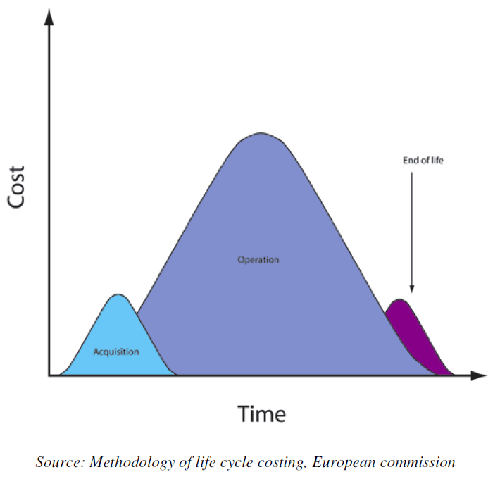
Coût Global de Possession (CGP)³⁰
Le CGP prend en compte les coûts d’un bien tout au long de son cycle de vie, lorsqu’il remplit ses exigences de performance (ISO 15686-5).
Pour un produit, le CGP est la somme de tous les coûts subis pendant le cycle de vie :
Conception ⇨ Fabrication ⇨ Utilisation ⇨ Fin de vie
Coûts
Fin de vie
Utilisation
Acquisition
Temps
Source : Méthodologie du coût du cycle de vie. Commission Européenne

Slide 30
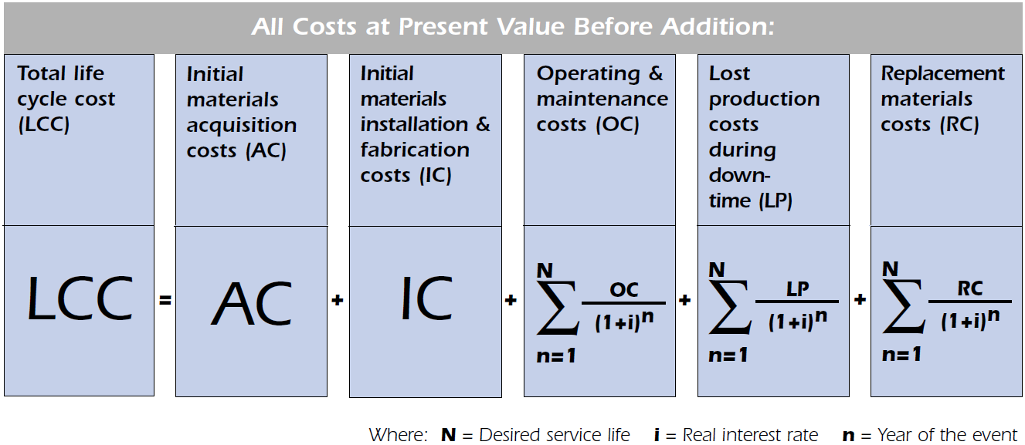
Coût Global de Possession (CGP)
Le calcul du CGP permet d’aider à choisir le meilleur investissement ou à comparer différentes options.
Tous les coûts sont à la valeur actuelle avant l’addition :
Coût Global de Possession
(CGP)
Coûts initiaux d’acquisition des matériels
(AC)
Coût d’installation et de fabrication des matériels
(IC)
Coûts des opérations de maintenance
(OC)
Coûts des pertes de production lors des temps d’arrêt
(LP)
Coût de remplacement des matériels
(RC)
CGP
où : N = Durée de vie désirée I = Taux d’intérêt réel n = Année de l’événement

Slide 31
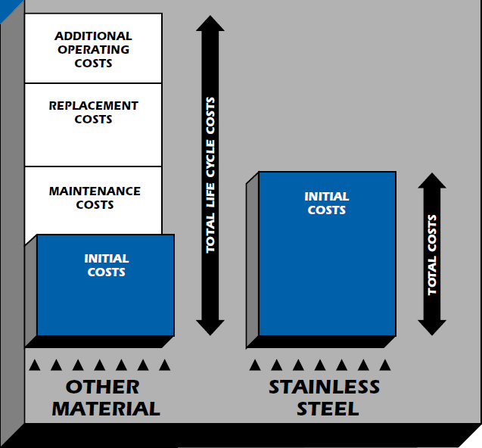
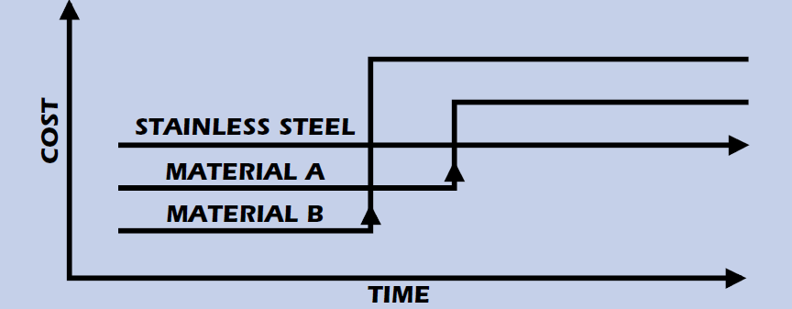
L’acier inoxydable n’est pas cher si l’on prend en compte le Coût Global de Possession vie³¹
Le coût des réalisations utilisant d’autres matériaux augmente notablement dans le temps alors que celles en acier inoxydable demeurent généralement constant
« La corrosion des métaux coûte à l’économie américaine plus de 300 milliards de $ par an. On estime qu’environ un tiers de ce coût (100 milliards de $) serait évité si l’on utilisait une technologie mieux adaptée. Cela commence dès la phase de conception par le choix d’un matériau anticorrosion comme l’acier inoxydable, et en quantifiant les coûts initiaux et futurs, incluant l’entretien, avec les techniques d’analyse du coût du cycle de vie (ACV +CGP). »
COÛTS
OPÉRATIONNELS ADDITIONNELS
COÛT
COÛTS
DE REMPLACEMENT
ACIER INOXYDABLE
COÛTS TOTAUX DU CYCLE DE VIE
MATÉRIAU A
COÛTS
DE L’ENTRETIEN
COÛTS
INITIAUX
MATÉRIAU B
COÛTS TOTAUX
TEMPS
COÛTS
INITIAUX
AUTRES MATÉRIAUX
ACIER INOXYDABLE

Slide 32
Exemple de CGP : Ponts
Exemple de phases de cycle de vie d’un pont en acier inoxydable et leurs impacts sur l’environnement dans différentes parties du monde
Durée de vie : 50 à 100 ans
Construction
Fin de vie
Équipements de construction
Produits associés
Production de carburants
Démolition
Mise en décharge ou recyclage
Mines/Extraction de matières premières
Transformation
Trafic de véhicules
Production de carburants
Production des matériaux
Utilisation
Réparation et entretien
Dans les pays développés :
utilisation de ferrailles
Impacts sociaux & environnementaux
Pas d’entretien
Pas de coûts de réparation
Pas de perturbation de trafic
Dans les pays développés :
Taux de recyclage élevé des matériaux et réutilisation
Dans les pays en voie de développement :
extraction
Dans les pays en voie de développement :
Coûts d’élimination importants

Slide 33
Exemple de CGP : Ponts
Bilan du coût du cycle de vie d’un pont autoroutier en béton armé³²
Description | Armatures en acier au carbone | Armatures en acier revêtu époxy | Armatures en acier inoxydable
Coût des matières premières | 8 197 | 31 420 | 88 646
Coûts de fabrication | 0 | 0 | 0
Autres coûts de construction | 15 611 354 | 15 611 354 | 15 611 354
Coûts initiaux | 15 19 551 | 15 642 74 | 15 700 000
Entretien | 0 | 0 | 0
Remplacement | 256 239 | 76 872 | -141
Perte d’exploitation | 2 218 524 | 2 218 524 | 0
Matériaux autres | 0 | 0 | 0
Coûts de fonctionnement | 2 247 763 | 2 295 396 | -141
Total Coût de Possession | 18 094 314 | 17 937 170 | 15 699 859

Slide 34
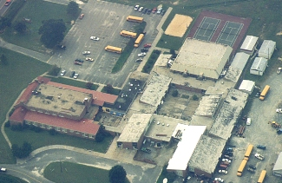
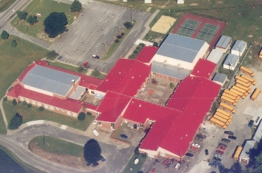
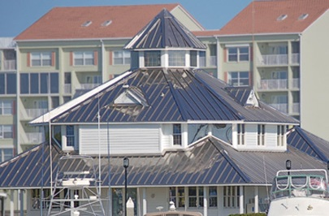
Exemple de CGP : Toiture
Coût de Possession d’une toiture^{33,34,35}
Systèmes de toitures conventionnelles, ≈30 ans | Systèmes de toitures métalliques, 40 à 50 ans | Systèmes de toitures en acier inoxydable, plus de 50 ans
+50 ans
Métallique
Remplacement
Remplacement
Non métallique
10 ans
20 ans
30 ans
40 ans

Slide 35
Exemple de CGP : Toiture
Comparaison du coût d’un acier au carbone galvanisé de 0,6 mm avec celui d’un acier inoxydable de 0,4_mm en nuance 1.4401 :
Du fait des caractéristiques mécaniques de l’acier inoxydable, l’épaisseur du matériau peut être réduite à 0,5 voire même 0,4 mm, conduisant ainsi à un poids plus faible (4,68 kg/m² pour l’acier au carbone galvanisé de 0,7 mm d’épaisseur et 3,12 kg/m² pour l’acier inoxydable de 0,4 mm).
Alors que l’acier au carbone a une durée de vie de 15 à 20 ans, celle de l’acier inoxydable correspond généralement à celle du bâtiment.

Slide 36
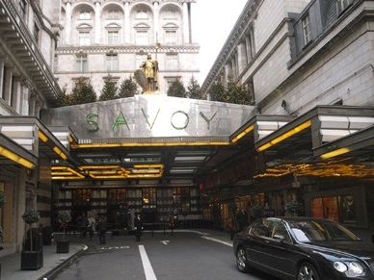

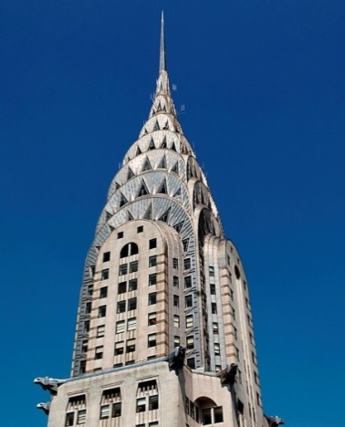
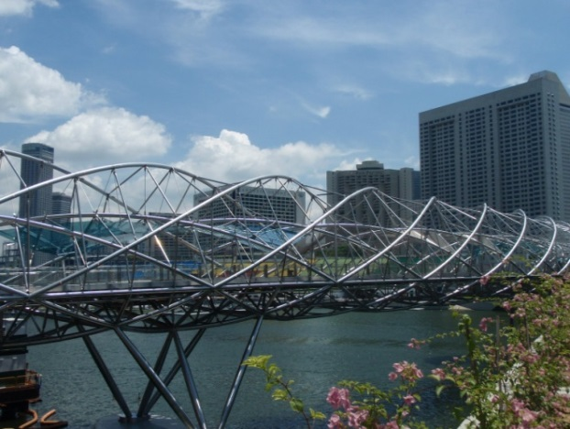
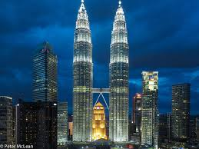
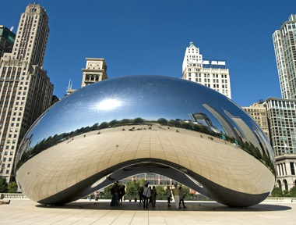
L’architecture en acier inoxydable est intemporelle⁴³
Hôtel Savoy, Londres, 1929 | Empire State building, New York, 1931 | Chrysler Building, New York, 1930
Passerelle Helix, Singapour, 2011 | Tours Petronas, Kuala Lumpur, 1998 | La « porte des nuages », surnommée le « Jelly Bean», Chicago, 2008

Slide 37

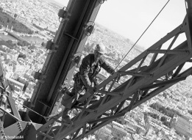
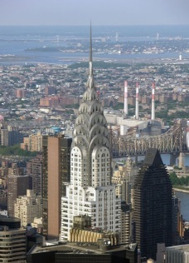

Comparaison des coûts du cycle de vie^{36,37,38,39,40}
Structures | Terminé en | Matériau | Hauteur | Entretien
Tour Eiffel Paris | 1889 | Fer puddlé | 324 m | Tous les 7 ans. Chaque campagne de peinture dure environ 1 an et demi (15 mois). Elle demande 50 à 60 tonnes de peinture, 25 peintres, 1500 pinceaux, 5000 disques de meulage et 1500 tenues de travail.
Chrysler Building (toiture et entrée) New York | 1930 (toiture en 1929) | Acier inoxydable austénitique (nuance 302) | 319 m | Deux fois en 1951 puis en 1961 et en 1995. La solution de nettoyage de 1961 est inconnue. Un détergent peu agressif, dégraissant et abrasif, a été utilisé en 1995.
Notes:
Se rappeler que :
La Tour Eiffel a été construite avant l’invention de l’acier inoxydable !
La Tour était supposée n’être qu’une structure temporaire mais le public l’a adorée et adoptée !

Slide 38
Qu’est-ce qui fait que l’acier inoxydable est un matériau « Vert » ?
Évaluation environnementale de l’acier inoxydable⁴¹
Quelle est la teneur en matériaux recyclés ? | 60 %
Est-il recyclable à 100 % ? | Oui
Offre-t-il une durée de vie importante ? | Oui (il réduit la fréquence d’entretien et de démolition)
Contient-il une part recyclable ? | Oui (à la fois post-consommation et post-fabrication)
Est-ce que les déchets de construction peuvent éviter l’enfouissement ? | Oui (valeur élevée de la ferraille inox et réutilisation )
Peut-il être récupéré et réutilisé lors d’une rénovation ? | Oui
Est-ce un matériau à faible émission ? | Oui (pas de revêtement = zéro émission)
Peut-il améliorer la qualité de l’air intérieur ? | Oui (aucun composé organique volatil, ne facilite pas le développement bactérien, conduites résistantes à la corrosion)
Permet-il d’éviter l’usage de matériaux toxiques ? | Oui (barrières anti-termites de longue durée, relargage de toiture minimal)
Peut-il aider à économiser l’énergie ? | Oui (brise-soleil, toitures, inserts de balcons)
Peut-il aider à générer de l’énergie propre ? | Oui ( supports de panneaux solaires, filtration des gaz de centrales thermiques….)
Peut-il aider à conserver l’eau ? | Oui (conduites d’eau et réservoirs résistant à la corrosion et aux séismes, donc sans pertes)
Est-ce que les panneaux réfléchissants ajoutent de la luminosité naturelle ? | Oui
Peut-il allonger la vie d’autres matériaux ? | Oui (ancrages de pierre et de maçonnerie, fixations pour le bois et des métaux comme Al et les métaux à longue durée de vie…)

Slide 39
CONCLUSIONS
Le développement durable constitue un important défi pour le futur de l’acier inoxydable. Des efforts ont été réalisés pour réduire son empreinte carbone en augmentant la recyclabilité et en améliorant les procédés.
L’acier inoxydable possède un ensemble de propriétés qui devraient être prises en compte dans les décisions de choix des matériaux en phase conception :
  Caractéristiques mécaniques
  Propriétés de résistance à la corrosion
  Résistance au feu
  Recyclabilité
  Longue durée de vie
  Faibles coûts de maintenance
  Neutre et hygiénique
  Esthétique
  Neutre pour l’eau de pluie

Slide 40
Références et sources (1/3)
https://www.worldsteel.org/en/dam/jcr:a5cd469c-89cb-4d57-9ad8-13a0d86d65f0/Sustainability+indicator+definitions+and+relevance.pdf
http://ghginstitute.org/2010/06/28/what-is-a-global-warming-potential/
http://eplca.jrc.ec.europa.eu/uploads/ILCD-Handbook-General-guide-for-LCA-DETAILED-GUIDANCE-12March2010-ISBN-fin-v1.0-EN.pdf
https://www.gsa.gov/portal/content/101197
Recycled content is defined in accordance with the ISO Standard 14021 -Environmental labels and declarations - Self declared environmental claims (Type II environmental labeling).
http://www.greenspec.co.uk/building-design/recycled-content/
http://www.fao.org/docrep/u2246e/u2246e02.htm
B. Rossi. Stainless steel in structures: Fourth International Structural Stainless Steel Experts Seminar. Ascot, UK. 6-7 December 2012.
Source: Yale University/ISSF Stainless Steel Project, 2013
B. Rossi. ArcelorMittal International Scientific Network in Steel Construction Sustainability Workshop and Third Plenary Meeting, Bruxelles, 2010.
B. Rossi. Stainless steel in structures: Fourth International Structural Stainless Steel Experts Seminar. Ascot, UK. 6-7 December 2012.
T.E. Norgate, S. Jahanshahi, W.J. Rankin. Assessing the environmental impact of metal production processes. Journal of Cleaner Production 15 (2007), 838-848.
http://www.worldstainless.org/Files/issf/Animations/Recycling/flash.html

Slide 41
Références et sources (2/3)
ISSF https://www.worldstainless.org/Files/issf/non-image-files/PDF/ISSF_Stainless_Steel_and_CO2.pdf. Data from European and Japanese ISSF members
Based on 2013 data, including 60% scrap content (and therefore 40% new materials) and energy contribution to GHG
Data provided by ISSF, estimates calculated by SCM. Includes 60% recycled content
ISSF www.worldstainless.org. Data from European anf Japanese ISSF members
T.E. Norgate, S. Jahanshahi, W.J. Rankin. Assessing the environmental impact of metal production processes. Journal of Cleaner Production 15 (2007), 838-848.
T.E. Norgate, S. Jahanshahi, W.J. Rankin. Assessing the environmental impact of metal production processes. Journal of CleAner Production 15 (2007), 838-848.
B. Rossi. Stainless steel in structures: Fourth International Structural Stainless Steel Experts Seminar. Ascot, UK. 6-7 December 2012.
C. Houska. Sustainable Stainless Steel Architectural.
http://www.worldstainless.org/Files/issf/Animations/Recycling/flash.html
https://www.drkarenslee.com/comparing-reusable-bottles-stainless-steel-glass-plastic/
Yale University/ISSF Stainless Steel Project, 2013
The Greening of a Convention Centre. Nickel, Volume 23, Number 3, June 2008, 6-9.
https://www.nickelinstitute.org/Sustainability/LifeCycleManagement/LifeCycleAssessments/LCAProgresoPier.aspx
International Stainless Steel Forum www.worldstainless.org
World Steel Association
A. Dusart, H. El-Deeb, N. Jaouhari, D. Ka, L.Ruf . Final Report ISSF Workshop. Université Paris 1 Panthéon-Sorbonne, 2011.

Slide 42
Références et sources (3/3)
http://www.ssina.com/download_a_file/lifecycle.pdf
https://www.nickelinstitute.org/nickel-magazine/nickel-magazine-vol-31-no1-2016/ www.worldstainless.org/Files/issf/non-image-files/PDF/Euro_Inox/RoofingTech_EN.pdf
http://www.ametalsystems.com/RoofLifecycleCostComparison.aspx
http://www.metalroofing.com/v2/content/guide/costs/life-cycle-costs.cfm
https://www.toureiffel.paris/en
https://en.wikipedia.org/wiki/Eiffel_Tower
http://corrosion-doctors.org/Landmarks/Eiffel.htm
http://en.wikipedia.org/wiki/Chrysler_Building#
Nickel Development Institute. Timeless Stainless Architecture. Reference Book Series No 11 023, 2001
C. Houska. Sustainable Stainless Steel Architectural. Construction Canada, September 2008, 58-72.
Nickel Development Institute. Timeless Stainless Architecture. Reference Book Series No 11 023, 2001
G. Gedge. Structural uses of stainless steel — buildings and civil engineering. Journal of Constructional Steel Research 64 (2008), 1194–1198.
http://www.metalsforbuildings.eu/
http://www.circle-economy.com/circular-economy/
http://www.irishenvironment.com/iepedia/circular-economy/

Slide 43
Merci !

Slide 44
Annexe
Recyclage d’autres matériaux
Il s’agit d’une question complexe.
L’objectif ici est de donner quelques idées
sur d’autres matériaux à des fins de comparaison.
Les sources correspondantes sont fournies

Slide 45
Compléments sur le recyclage : ciments et bétons
www.wbcsdservers.org/wbcsdpublications/cd_files/datas/business-solutions/cement/pdf/CSI-RecyclingConcrete-FullReport.pdf
20 % maximum du béton concassé peut être réutilisé dans de nouveaux bétons.
  seulement en tant que granulats et pas pour le ciment qu’il contient
  le béton ainsi produit est de qualité inférieure qui ne convient pas pour toutes les applications
Il semble que la plupart des bétons issus de démolitions aille dans les soubassements de routes et en décharge (aucun chiffre précis n’est disponible)
Le concassage et le transport des bétons de démolition sont les principales opérations de recyclage à comparer avec l’extraction locale des granulats .
En général, le recyclage se traduit toujours par une dévalorisation (décyclage).
Réutiliser du béton de démolition en moellons est seulement marginal aujourd’hui mais cela peut devenir le chemin le plus court pour réutiliser sans « dévalorisation ». Difficile toutefois à mettre en œuvre !
Notes:
http ://www.wbcsdcement.org/pdf/CSI-RecyclingConcrete-Summary.pdf

Slide 46
Compléments sur le recyclage : plastiques
http ://www-g.eng.cam.ac.uk/impee/?section=topics&topic=RecyclePlastics&page=materials
Les déchets internes (créés à la source de la production) sont pratiquement recyclés à 100 %
Le recyclage des plastiques usagés est un gros problème :
  La collecte prend du temps et elle est coûteuse
  Trier des déchets de plastiques mélangés est difficile – la contamination est inévitable.
  Enlever les étiquettes avec un taux de réussite de 100 % est presque impossible
  Les contaminations de toutes sortes compromettent les réutilisations dans des applications « hi-tech »
⇨ Le plastique recyclé (sauf dans l’usine de production) est réutilisé dans des applications de plus bas niveau (décyclage) : PETE* : tapis bon marché, moquettes… PE** et PP** : pots de fleurs, bancs de jardins publics…
⇨ ou peut éventuellement être brûlé, pire enfoui ou pire encore se retrouver à flotter dans les océans.
*PET ou PETE : polytéréphtalate d'éthylène **PE : polyéthylène ***PP : polypropylène
Notes:
http ://www.benefits-of-recycling.com/recycleplastics/
http ://www.solwayrecycling.co.uk/recycled-plastic-products

Slide 47
Compléments sur le recyclage : bois*
La meilleure option de recyclage est bien sûr de réutiliser le bois. Il apparaît que de nombreux efforts sont faits pour collecter, reconditionner et réutiliser le bois et ses dérivés. Quelle quantité est réutilisée? C’est difficile de le savoir.
Le bois non traité a trouvé un nombre croissant de nouveaux usages : produits agricoles et horticoles, litières pour animaux, surfaces de halles équestres…
Le bois traité (les traitements chimiques destinés à le protéger contre la pourriture, les champignons, les insectes et les UV) contient des produits chimiques nocifs qui limitent fortement son usage. Sa plus grande réutilisation actuelle est la fabrication de panneaux de particules mais ce qu’il advient de ces panneaux en fin de vie n’est pas clair.
Il doit être souligné que la déforestation globale allant en augmentant sur la planète, on ne parle plus de ressources illimitées pour le bois, particulièrement dans les pays du Nord où il faut un siècle pour qu’un arbre arrive à maturité.
https://dtsc.ca.gov/toxics-in-products/treated-wood-waste/
https://woodrecyclers.org/about-waste-wood/wood-recycling-information/
http://en.wikipedia.org/wiki/Wood_preservation
http://www.wasteminz.org.nz/wp-content/uploads/Scott-Rhodes.pdf
http://www.brighthub.com/environment/green-living/articles/106146.aspx
*bois de charpente et de construction
Notes:
http ://www.solidwastedistrict.com/statistics/wood.html
http ://www.woodrecyclers.org/recycleapplication.php
http ://en.wikipedia.org/wiki/Wood_preservation

